Slide 1
Masuma Begum
Masuma Begum, Assistant teacher.
MohishkherGPS, Companiganj, Sylhet.
Mob: 017282837362, E-mail : masumabegum055@gmail.com

Slide 2
Masuma Begum
আজকের গণিত ক্লাসে সবাইকে
শুভেচ্ছা
কেমন আছ তোমরা ?
নিশ্চয়ই ভালো আছ, তাই না ?
Masuma Begum, Asst teacher, MohishkherGPS, Companiganj, Sylhet, Mob: 017282837362, E-mail : masumabegum055@gmail.com

Slide 3
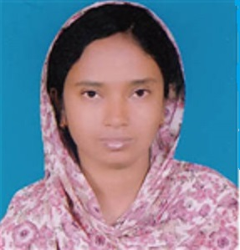
শিক্ষক পরিচিতি
মাছুমা বেগম
সহকারি শিক্ষক
মহিষখেড় সরকারি প্রাথমিক বিদ্যালয়
কোম্পানীগঞ্জ, সিলেট।
Masuma Begum
Masuma Begum, Asst teacher, MohishkherGPS, Companiganj, Sylhet, Mob: 017282837362, E-mail : masumabegum055@gmail.com

Slide 4
পাঠ পরিচিতি
M asuma Begum
শ্রেণি : দ্বিতীয়
বিষয় : প্রাথমিক গণিত
পাঠের শিরোনাম : ভগ্নাংশ
পাঠ্যাংশ : ভগ্নাংশের ধারণা
Masuma Begum, Asst teacher, MohishkherGPS, Companiganj, Sylhet, Mob: 017282837362, E-mail : masumabegum055@gmail.com

Slide 5
শিখনফল
Masuma Begum
১৯.১.১ পূর্ণ বস্তুর অর্ধেক চিনে বলতে পারবে ।

Slide 6
https://www.youtube.com/watch?v=g6vPS3gOZ-g
চলো আমরা একটি ভিডিও দেখি-
M asuma Begum
Masuma Begum, Asst teacher, MohishkherGPS, Companiganj, Sylhet, Mob: 017282837362, E-mail : masumabegum055@gmail.com

Slide 7
তোমরা কি কখনো কোন জিনিস
কয়েকটা অংশে ভাগ করে নিয়েছ ?
M asuma Begum
কীভাবে ভাগাভাগি করেছ বল দেখি ?
Masuma Begum, Asst teacher, MohishkherGPS, Companiganj, Sylhet, Mob: 017282837362, E-mail : masumabegum055@gmail.com

Slide 8
এখানে কয়টি কাগজ আছে ?
একটি কাগজ
M asuma Begum
দুই ভাগের এক ভাগ বা অর্ধেক
এখানে কাগজটিকে কী করা হয়েছে ?
প্রত্যেক ভাগ কে কী বলে ?
কাগজটিকে ২ ভাগ করা হয়েছে ।
Masuma Begum, Asst teacher, MohishkherGPS, Companiganj, Sylhet, Mob: 017282837362, E-mail : masumabegum055@gmail.com

Slide 9
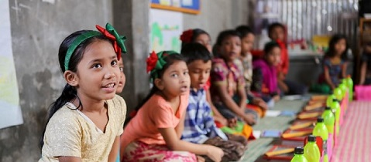
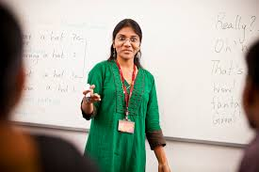
আজকের পাঠ.........
M asuma Begum
ভগ্নাংশ
Masuma Begum, Asst teacher, MohishkherGPS, Companiganj, Sylhet, Mob: 017282837362, E-mail : masumabegum055@gmail.com

Slide 10
এখানে কয়টি রুটি ?
Masuma Begum
১ টি রুটি
চলো রুটিটা ২ ভাগে ভাগ করি
Masuma Begum, Asst teacher, MohishkherGPS, Companiganj, Sylhet, Mob: 017282837362, E-mail : masumabegum055@gmail.com

Slide 11
Masuma Begum
এখানে কী দেখতে পাচ্ছ ?
রুটিটা কেটে ২ টুকরা করা হয়েছে।
সম্পূর্ণ ১টা বস্তুকে কয়েকটা অংশে কাটলে কাটা অংশগুলোকে বলে ভগ্নাংশ ।
Masuma Begum, Asst teacher, MohishkherGPS, Companiganj, Sylhet, Mob: 017282837362, E-mail : masumabegum055@gmail.com

Slide 12
এগুলোকে আমরা পড়ি-
Masuma Begum
দুই ভাগের এক বা অর্ধেক
১
২
লিখি :
Masuma Begum, Asst teacher, MohishkherGPS, Companiganj, Sylhet, Mob: 017282837362, E-mail : masumabegum055@gmail.com

Slide 13
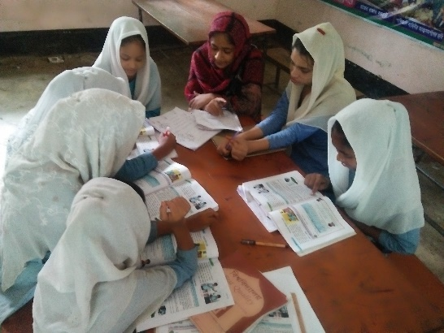
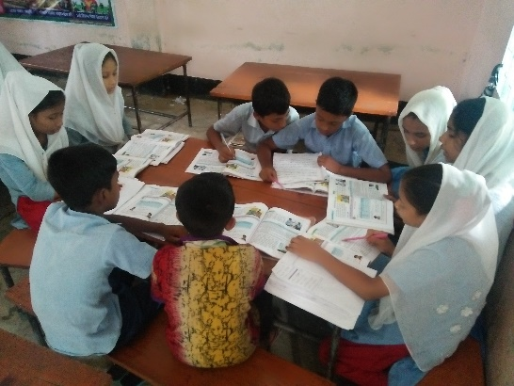
দলীয় কাজ
দল-১
১ তা কাগজ ২ অংশ করে ১ অংশে লাল রং করো
M asuma Begum
দল-২
১ তা কাগজ ২ অংশ করে ১ অংশে সবুজ রং করো
Masuma Begum, Asst teacher, MohishkherGPS, Companiganj, Sylhet, Mob: 017282837362, E-mail : masumabegum055@gmail.com

Slide 14
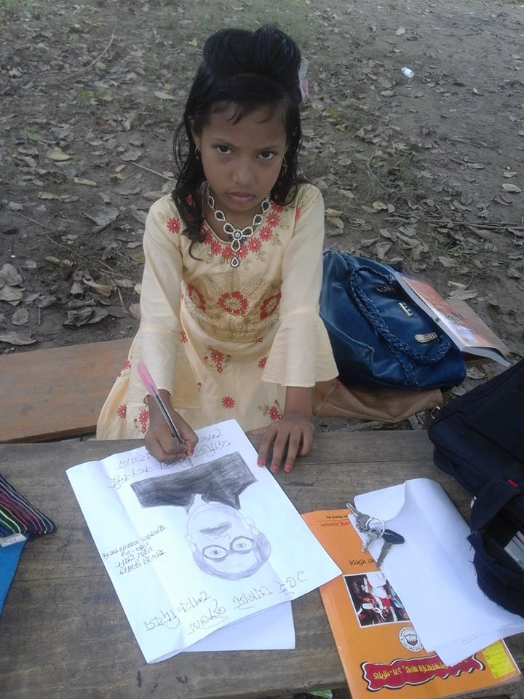
একক কাজ
Masuma Begum
প্রত্যেকে ১টি করে কাঠি নাও এবং ২ ভাগ করো
Masuma Begum, Asst teacher, MohishkherGPS, Companiganj, Sylhet, Mob: 017282837362, E-mail : masumabegum055@gmail.com

Slide 15
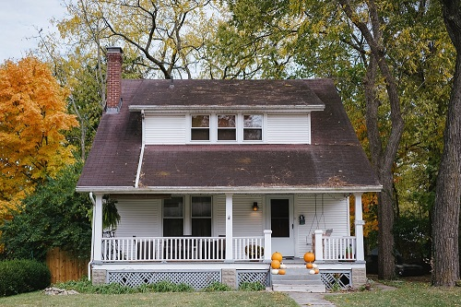
বাড়ির কাজ
নিম্নোক্ত আকৃতিগুলো খাতায় এঁকে ১ম টির অর্ধেক নীল, ২য়টির অর্ধেক কালো এবং ৩য় টির অর্ধেক সবুজ রঙ করে বাড়ি থেকে নিয়ে আসবে ।
Masuma Begum
Masuma Begum, Asst teacher, MohishkherGPS, Companiganj, Sylhet, Mob: 017282837362, E-mail : masumabegum055@gmail.com

Slide 16
Masuma Begum
ভালো থেকো
ধন্যবাদ সবাইকে
Masuma Begum, Asst teacher, MohishkherGPS, Companiganj, Sylhet, Mob: 017282837362, E-mail : masumabegum055@gmail.com

Slide 17
Masuma Begum
পাঠ সমাপ্তি
Masuma Begum, Asst teacher, MohishkherGPS, Companiganj, Sylhet, Mob: 017282837362, E-mail : masumabegum055@gmail.com

